Slide 1
MESA PUBLICA
CENTRO ZONAL LIBANO
31 DE MAYO DE 2017
Murillo - Tolima

Slide 2
Agenda
Bienvenida
Homenaje Símbolos patrios -Himno Nacional de la Republica de Colombia -Himno del Tolima – Himno del Municipio de Murillo -Himno Instituto colombiano de Bienestar Familiar
Estrategia de transparencia, participación y buen Gobierno – Mesa Pública
4. Presentación Acerca del ICBF
5. Documental “ Como han cambiando mi mundo” – Experiencias exitosas Corporacion Filántropos y Fundacion Jukaruma
6. Refrigerio
Respuesta a las preguntas e inquietudes de los asistentes.
Compromisos y Conclusiones
9. Presentaciones artísticas – Niños CDI

Slide 3
Estrategia de Transparencia, Participación y Buen Gobierno
Proceso de Rendición de Cuentas 2017

Slide 4
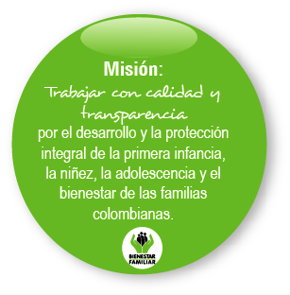
Plan Indicativo
Pilar estratégico:
Eficiencia y eficacia en inversión de recursos, NNA orientan la ejecución hacia sus mas sentidas necesidades
Activación de redes, Control social, veedurías
Empoderamiento de ciudadanía
Lema:

Slide 5
CONTEXTUALIZACION MESA PUBLICA
Las Mesas Públicas:
Se pueden definir como encuentros presenciales de interlocución y comunicación con los ciudadanos, para tratar temas puntuales que tienen que ver con el cabal funcionamiento del SPBF detectando anomalías, proponiendo correctivos y propiciando escenarios de prevención, cualificación y mejoramiento de los mismos.

Slide 6
OBJETIVOS
Buscar el mejoramiento continuo en la prestación de los servicios y el cumplimiento de la misión institucional, con servidores públicos honestos, transparentes y con alto compromiso con la niñez, la adolescencia, la familia y el estado.
Involucrar a la comunidad y a las diferentes entidades Gubernamentales y de control (Procuraduría, contraloría, Gobernación, personería y veeduría), así como los diferentes operadores y usuarios de los servicios del ICBF.
Establecer compromisos, planteando soluciones e iniciando las actuaciones disciplinarias a que haya lugar.

Slide 7
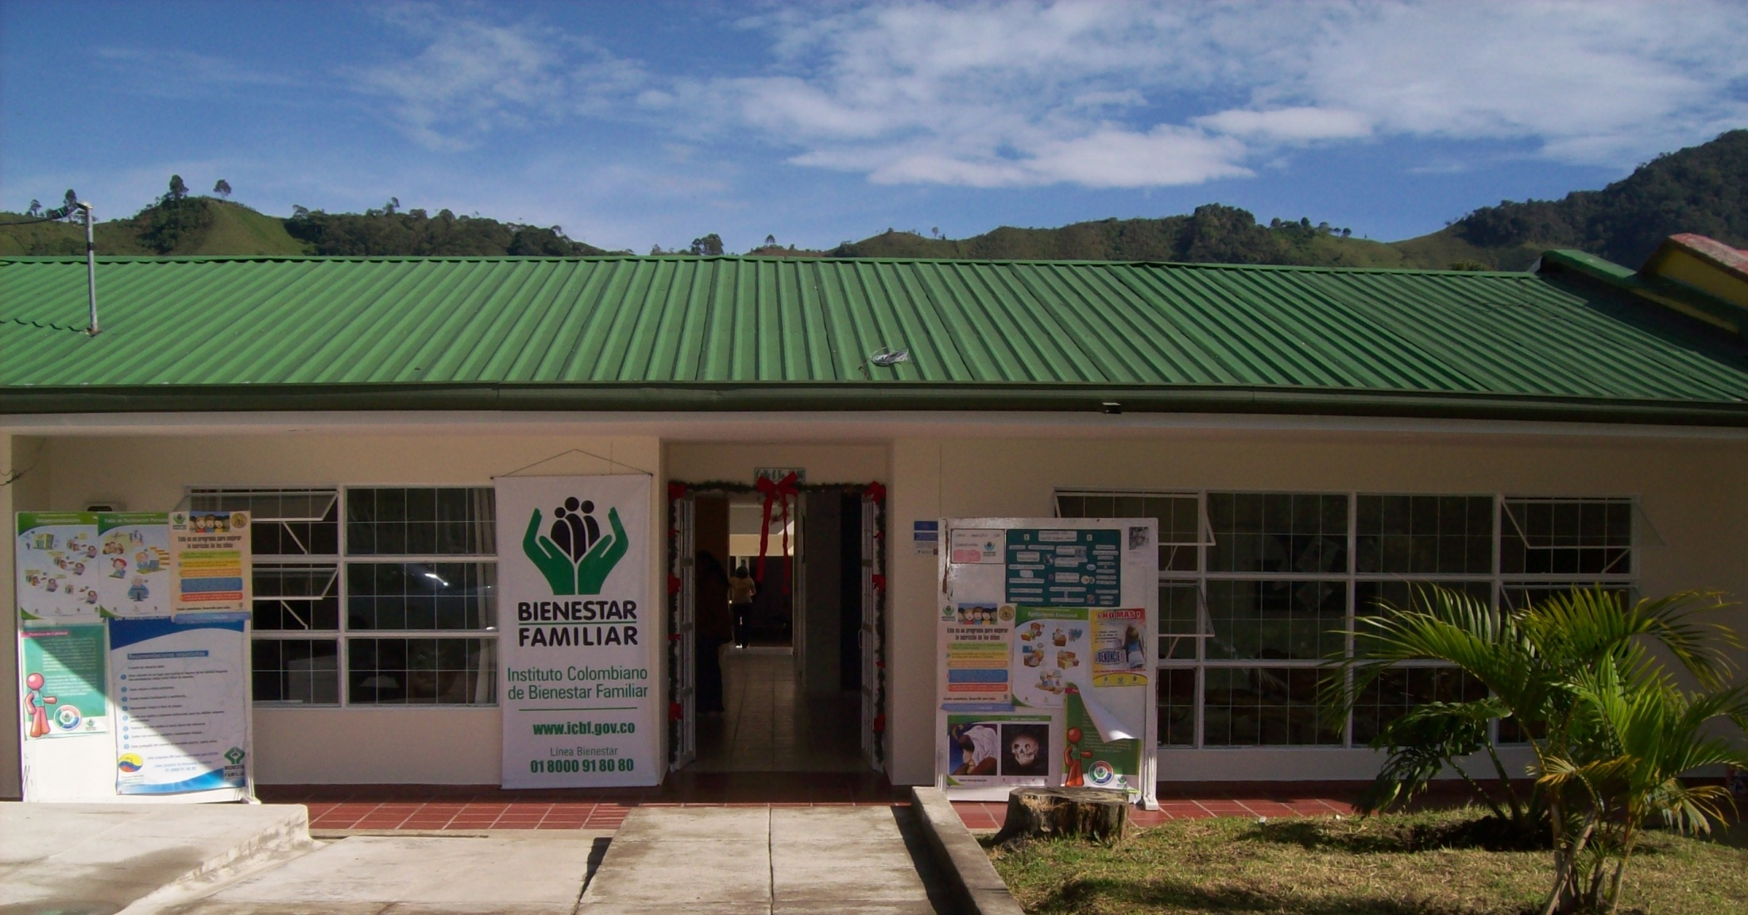
ICBF REGIONAL TOLIMA – CENTRO ZONAL LIBANO
CENTRO ZONAL LIBANO
2017

Slide 9
MISION INSTITUCIONAL
“Trabajar con calidad y transparencia por el
desarrollo y la protección integral de la primera
infancia, la niñez, la adolescencia y el bienestar de
las familias colombianas”.

Slide 10
VISION INSTITUCIONAL
“Cambiar el mundo
de las nuevas generaciones y
sus familias, siendo referente en estándares de
calidad y contribuyendo a la construcción de una
sociedad en paz, próspera y equitativa”.

Slide 12
ATENCION INTEGRAL

Slide 13
DE CERO A SIEMPRE

Slide 14
DE CERO A SIEMPRE
CDI INSTITUCIONAL
(CENTROS DE DESARROLLO INFANTIL )
Los CDI son una de las modalidades de atención definidas en el marco de la Política Pública de Primera Infancia. Se conciben como modalidad complementaria a las acciones de las familias y la comunidad, dirigidas a potenciar el desarrollo integral de los niños y niñas. Es un escenario donde se articulan y armonizan, a través del trabajo de un equipo humano idóneo, todas las atenciones que, tanto la familia como los niños deben recibir, a partir de lo definido en el marco de calidad.

Slide 15
OPERADORES PROGRAMAS
ICBF
CORPORACION FILANTROPOS
FUNDACION JUKARUMA

Slide 16
DOCUMENTAL
COMO HAN CAMBIADO MI MUNDO
EXPERIENCIAS EXITOSAS

Slide 17
Respuesta a Inquietudes y
preguntas

Slide 18
Compromisos y
conclusiones

Slide 19
Presentación
Artística

